Slide 1
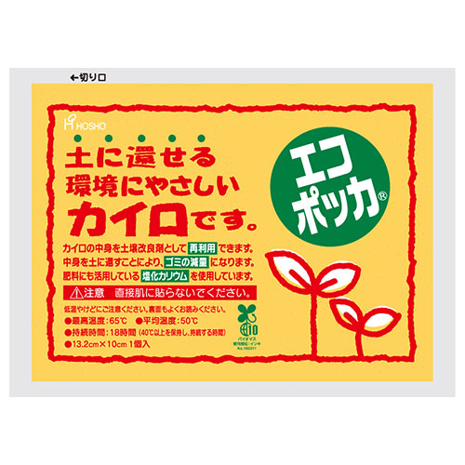
【提案書】
エコポッカ 貼らないレギュラー
特徴
中身を土壌改良剤としても再利用できる、地球に優しいエコなカイロです。フルカラーのオリジナルラベルが封入できるため、冬イベントのノベルティ用などに最適です。
※こちらの商品は、最小ロット数単位（倍数）のみの承りになります。
納期
納期スペース
仕様
素材：鉄粉・水・活性炭・バーミキュライト・塩類
サイズ：約W170×H125mm（カイロサイズ：約W132×H100×D3mm）
機能：継続時間：18時間（40℃以上を保持し継続する時間）
備考：名入れ方法：ラベル・全面シール
お見積
お見積りスペース

